Slide 1
THEMES : GESTIONS DES PV DE LA FAST
Université Abdou moumouni de Niamey
Informatique L2 : 2021-2022
Présenter par:
Bachir Abdoul Kader
Illa Yacouba Moubarak
Encadré par :
Mahamadou Issoufou Tiado

Slide 2
Sommaire
Introduction

Slide 3
Sommaire
Introduction
Dictionnaire des données

Slide 4
Sommaire
Introduction
Dictionnaire des données
Modelé relationnel des données (MRD)

Slide 5
Sommaire
Introduction
Dictionnaire des données
Modelé relationnel des données (MRD)
Modelé logique des données (MLD)

Slide 6
Sommaire
Introduction
Dictionnaire des données
Modelé relationnel des données (MRD)
Modelé logique des données (MLD)
Logiciel et environnement utiliser

Slide 7
Sommaire
Introduction
Dictionnaire des données
Modelé relationnel des données (MRD)
Modelé logique des données (MLD)
Logiciel et environnement utiliser
Présentation d’ une version beta de l’ application

Slide 8
Sommaire
Introduction
Dictionnaire des données
Modelé relationnel des données (MRD)
Modelé logique des données (MLD)
Logiciel et environnement utiliser
Présentation d’ une version beta de l’ application
Conclusion

Slide 9
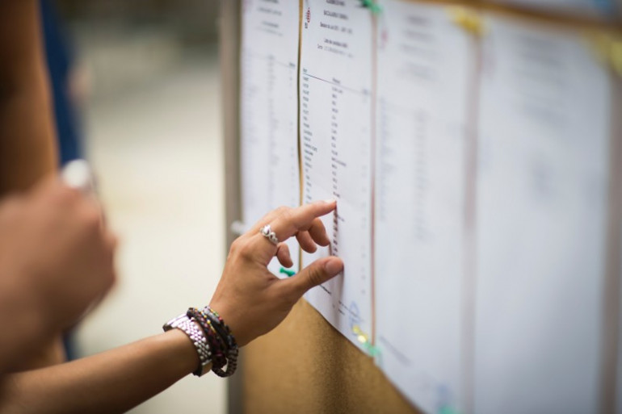
Introduction
Flexibilité ,Sécurité

Slide 10
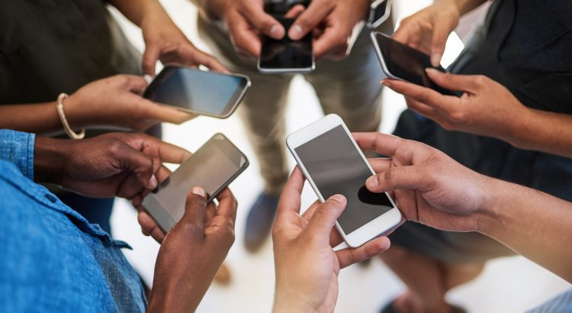
Introduction
Flexibilité ,Sécurité

Slide 11
Dictionnaire des données
Libellée | Nomenclateur | Type | Taille
Nom de l’enseignant | NomEn | A | 20
Prénom de l’enseignant | PrenomEn | A | 20
Grade | GradeFn | A | 20
La Matière de l’enseignant | MatiereEn | A | 20
Nom de l’étudiant | NomE | A | 20
Prénom de l’étudiant | PrenomE | A | 20
Matricule | Matricule | N | 6
nationalité | nationalite | A | 20
Nivaux | Nivaux | A | 50
code de la matière | CodeMatiere | AN | 10

Slide 12
Modelé relationnel des données (MRD)
Connexion
IdAgent DateC
Periode
Annee
Mot_de_passe
MotDePasse
Agents
IdAgent NomAg PrenomAg
Etudiants
MatriculeE NomE PrenomE DateLieuNaiss Nivaux Annee Note
Enseignants
MatriculeEn NomEn PrenomEn GradeEn CodeMatiere
Reclamation
MatriculeE NomE PrenomE DateLieuNaiss Nivaux Annee Note
Matieres
CodeMatiere NomMatiere
Evenement
Titre DateE

Slide 13
Modelé logique des données (MLD)
Etudiants(#MatriculeE, NomE, PrenomE, DateLieuNaiss, Nivaux ,Annee)
Enseignants(#MatriculeEn, NomEn, PrenomEn, GradeEn, CodeMatiere)
Agents(#IdAgent, NomAg, PrenomAg)
Reclamation(#MatriculeE, NomE, PrenomE, DateLieuNaiss, Nivaux ,Annee, Note)
Matieres(#CodeMatiere NomMatiere)
Connexion(#IdAgent, DateC)
Mot_de_passe(#MotDePasse)
Periode(#Annee)
Evenement(#Titre, DateE)

Slide 14



SGBDD

Slide 15




Langage Informatique

Slide 16


Editeur de Texte(ou IDE)

Slide 17


Gestion de version

Slide 18


DEPOT

Slide 19

Présentation d’ une version beta de l’ application

Slide 20
Conclusion

Slide 21
FIN

